Slide 1
Eesti palvekoor
Indrek Luide
2026

Slide 2
Järvamaa
2
Harjumaa6
Raplamaa
2
Tallinn
8
Hiiumaa
2
Lääne-Viru
2
Saaremaa
2
Palvekoor
48
Ida-Viru
2
Läänemaa
2
Jõgevamaa
2
Pärnumaa
4
Tartumaa
6
Viljandimaa
2
Põlvamaa
2
Valgamaa
2
Võrumaa
2

Slide 3
Põhimõtted
Palvekoor
Palve on kõige efektiivsem viis kõrvaldada takistusi. Nii palju kui palvetatakse, on võimalus võita maailm.
Mt 26:40 Ja Jeesus tuli jüngrite juurde ja leidis nad magamast ning ütles Peetrusele: «Niisiis te ei jaksanud ühtainustki tundi koos minuga valvata? 41 Valvake ja palvetage, et te ei satuks kiusatusse! Vaim on küll valmis, aga liha on nõder.»
Lk 11:1 Ja sündis, kui Jeesus oli ühes paigas palvetamas, et kohe, kui ta oli lõpetanud, ütles üks ta jüngreid talle: «Issand, õpeta meidki palvetama, nõnda nagu Johannes õpetas oma jüngreid!»
Mt 9:37 Siis ta ütles oma jüngritele: «Lõikust on palju, töötegijaid aga vähe. 38 Paluge siis lõikuse Issandat, et ta saadaks töötegijaid välja oma lõikusele!»
1Ts 5:17 palvetage lakkamatult
Mt 26:41 Valvake ja palvetage, et te ei satuks kiusatusse! Vaim on küll valmis, aga liha on nõder.»
Mt 17:21 [See tõug ei lähe välja millegi muu kui palve ja paastumisega.]»

Slide 4

Tegevus
Palvekoor
Asutada PALVEKOOL.
Paikkonna kristlastena koguneda periooditi ühiselt palvetama. Üleskutse loosungi all:
EESTI KRISTUSELE.
Maakondade ülene palvevõrgustik.

Slide 5

Ülesanded
Palvekoor
Igast maakonnast leida 2-6 isikut, kes soovib pühenduda palvetööle, seda valdkonda õppides, jagades, julgustades.
1 kord aastas toimub PALVEKOORI täienduskoolitus.
Kogudused on valmis teatud piirkonnas kogunema palveks, palvekoolituseks, et selle läbi võita seda maad Kristusele.

Slide 6
Nordic 7:14
https://en.norden714.com/
3-5.01-2026 Nordic palvekonverents Rootsis, Ljungskile. https://en.norden714.com/post/ljungskile-2026-nordic-prayer-conference-2-4-jan
September-oktoober 2026 põhjamaade palvekonverents Eestis.
Island 4-6.09.2025
https://www.youtube.com/playlist?list=PL-rkrY9m3Yjy-a9-oMJTTPKE5_sCo-sc9
Tallinn, Eesti 3-5.09.2026
EMK Tallinna kirikus.

Slide 7
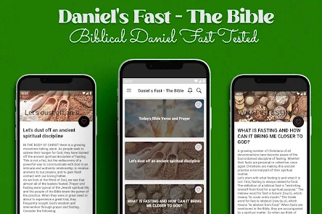
Daanieli palve – 21 päeva

Slide 8
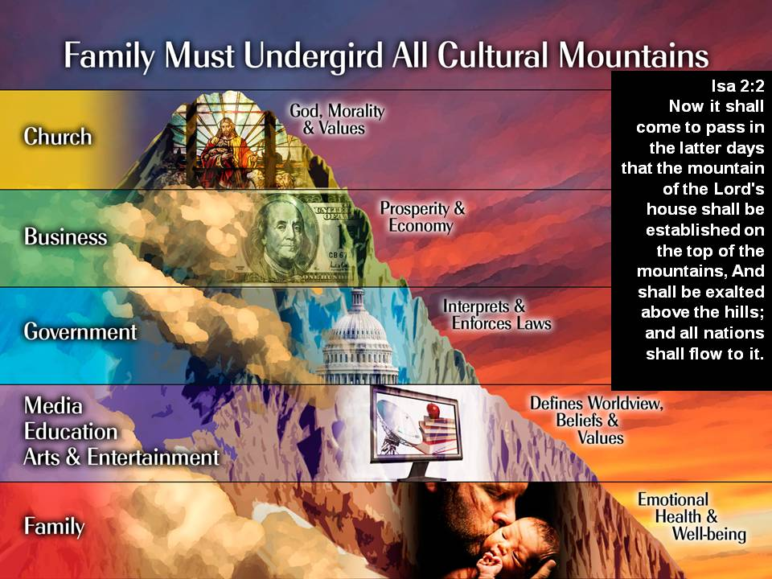
7 MÄGE
Põhineb ühiskonnas olevale 7 mäele: Perekond, Valitsus, Äri (majandus), Meedia, Haridus, Kultuur ja Kogudus.
Js 2:2
Aga viimseil päevil sünnib, et Issanda koja mägi seisab kindlana kui mägede tipp ja tõuseb kõrgemale küngastest ning kõik paganad voolavad ta juurde.

Slide 9
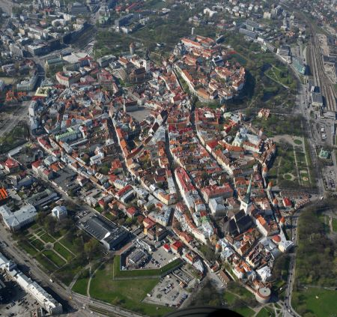
Unistus
Palvekoor
Leida Eestimaal ülesse 300 evangelisti anniga kristlast, kes on valmis igal päeval evangeeliumi kuulutama vähemalt 1 inimesele.
!?

Slide 10
Evangeeliumi Kuulutamise Päev
Igal aastal mai viimase pühapäeva eelne laupäev

